Slide 1
Тема : Банковская статистика
План
1. Предмет и задачи банковской статистики
2. Статистические показатели состояния и динамики банковской системы
3. Статистические показатели деятельности банка
4. Статистический анализ банковской системы

Slide 2
Объектами изучения банковской статистики являются банковская система в целом, банки, другие кредитные учреждения, реальные и потенциальные клиенты и корреспонденты, физические и юридические лица.
Анализ состояния финансового рынка в банковской системе рассматривается в статистике денежного обращения, кредита и процентных ставок. Содержание банковской статистики приведено на рисунке 1.

Slide 3
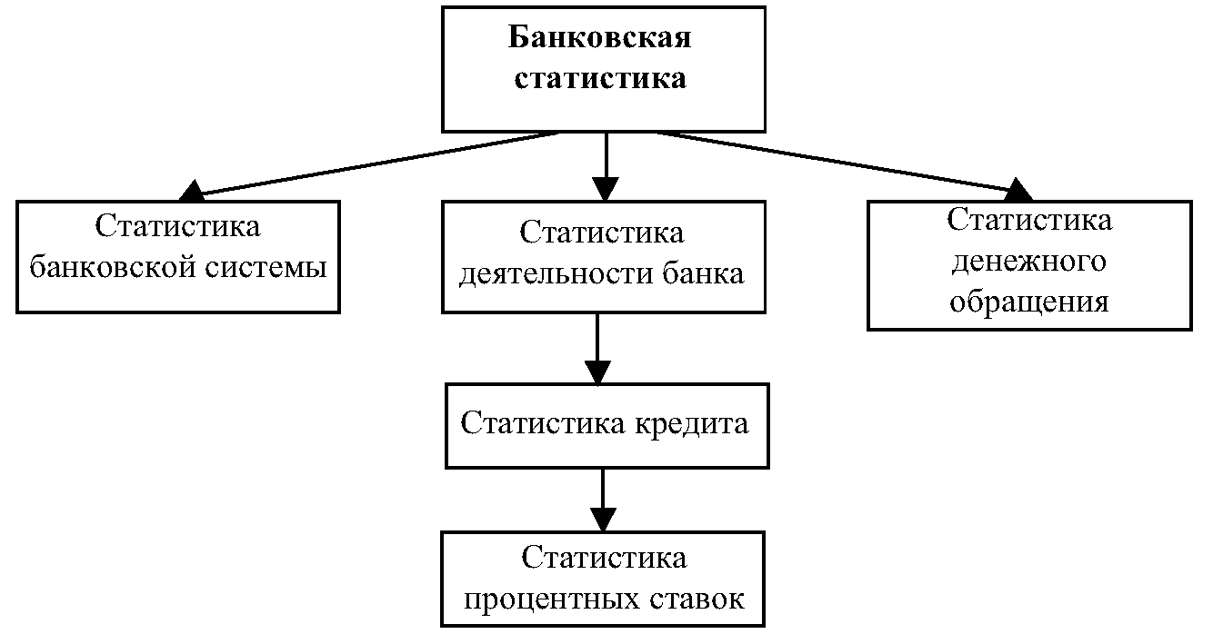
Рисунок 1 ‑ Структура банковской статистики

Slide 4
Банковской статистикой решаются следующие задачи:
разработка аналитических материалов, необходимых для управления денежным обращением в стране;
статистический анализ кредитной системы страны, кредитное и кассовое планирование, контроль выполнения планов;
оценка результатов деятельности банковской системы и прогнозирование;
оценка и надзор за эффективностью деятельности отдельных кредитных организаций;
определение показателей деятельности банков, оценка соответствия фактических показателей экономическим нормативам, установленных центральным банком;
анализ влияния банковской деятельности на развитие экономических отношений.

Slide 5
Показатели состояния и динамики банковской системы подразделяются на четыре группы:
исходные показатели;
базовые индексы;
индекс сравнительной привлекательности условий банковской деятельности;
удельные показатели развития банковской системы.

Slide 6
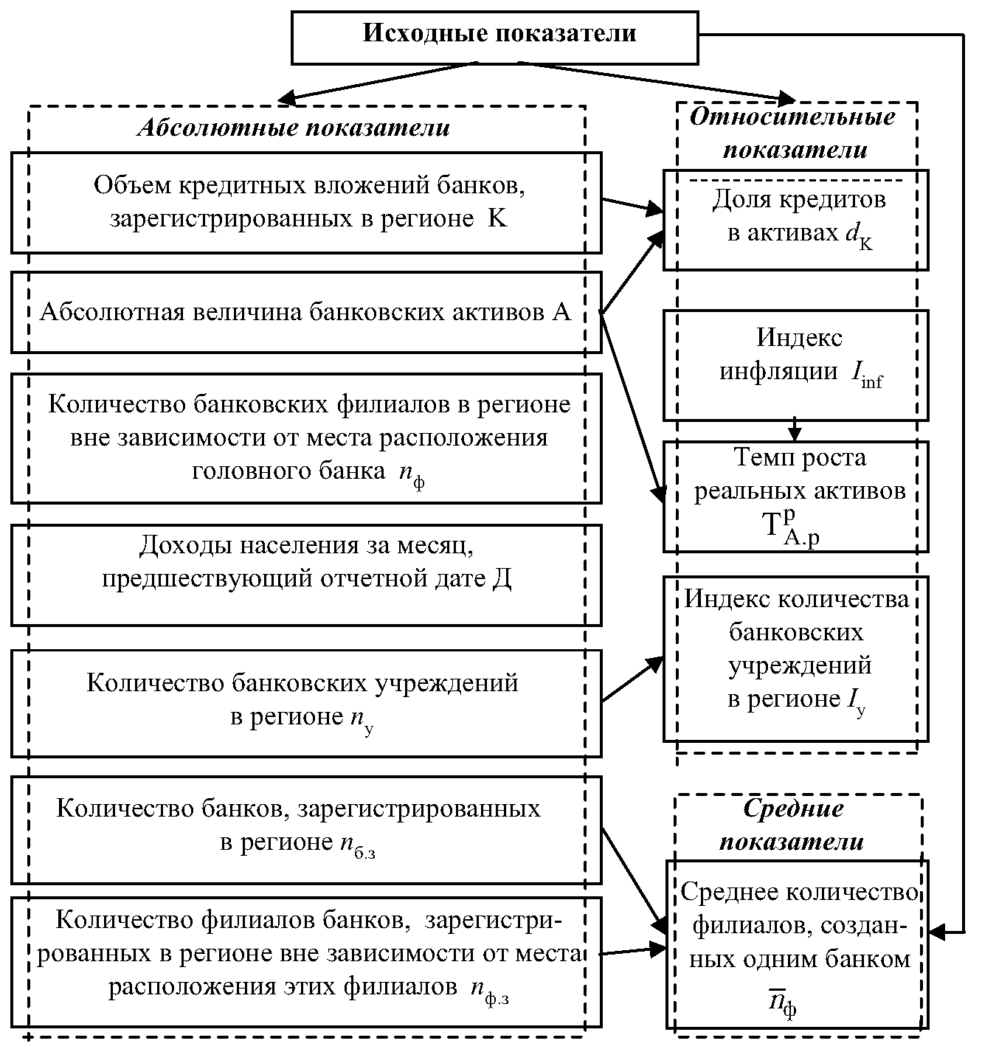
Рисунок 2 ‑ Структура исходных показателей банковской системы

Slide 7
Относительные и средние показатели первой группы рассчитываются следующим образом:
доля кредитов в активах
темп роста реальных активов
где A₁, А₀ ‑ абсолютная величина банковских активов в отчетном и базисном периодах;
‑ индекс инфляции;
‑ темп роста номинальных банковских активов;

Slide 8
индекс количества банковских учреждений в регионе
где ‑ среднее число банковских учреждений по регионам в стране;
среднее количество филиалов, созданных одним банком

Slide 9
Ко второй группе показателей состояния и динамики банковской системы относятся базовые индексы, характеризующие отличие основных показателей уровня развития банковской системы региона от среднероссийского уровня.
Базовые индексы состоят из двух подгрупп:
прямые индексы, характеризующие условия банковской деятельности;
косвенные (результирующие) индексы, характеризующие условия банковской деятельности по конечным результатам.
На основе базовых индексов рассчитывается показатель третьей группы ‑ индекс сравнительной привлекательности банковской деятельности.

Slide 10
Четвертая группа состоит из удельных показателей развития банковской системы. К удельным показателям относятся:
величина банковских активов, приходящихся на 100 тыс. человек (характеризует масштаб операций местных банков);
количество банковских учреждений, приходящихся на 100 тыс. человек (отражает степень удовлетворения потребностей населения банковским обслуживанием);
величина банковских активов, приходящихся на один банк региона (характеризует конкурентную борьбу в банковской системе);
величина активов на 1 млрд руб. доходов населения (характеризует эффективность использования банками финансовых потоков);
количество банковских учреждений на 1 млрд руб. доходов населения (характеризует уровень банковской конкуренции).

Slide 11
К абсолютным показателям деятельности банков относятся:
активы и ресурсы банка;
депозиты банка;
кредиты банка;
капитал или уставной фонд;
прибыль.
Активы банка ‑ сумма использованных кредитных ресурсов, равная валюте (итогу) баланса.
Банковские ресурсы ‑ совокупность средств, находящихся в распоряжении банков и используемых ими для кредитных и других активных операций.

Slide 12
Собственные средства ‑ акционерный и резервный капитал, образованный за счет размещения акций на рынке ценных бумаг, а также специальные фонды, образуемые за счет отчислений от прибыли.
Привлеченными средствами являются:
ссуды, полученные от ЦБ РФ и других кредитных учреждений;
средства других банков, хранящиеся на корреспондентских и межбанковских депозитных счетах;
средства предприятий и организаций, привлеченные на банковские счета;
средства населения во вкладах;
бюджетные средства и т. п.

Slide 13
Относительными показателями деятельности банка являются:
1. Отношение капитала банка (K) к сумме его обязательств (O) характеризует уровень ликвидности банка
2. Отношение капитала (K) к сумме возможных потерь (А_{р}) характеризует уровень достаточности капитала

Slide 14
3. Отношение прибыли (П) к общей сумме активов (А) или к капиталу (K) характеризует:
‑ доходность активов
‑ доходность капитала
4. Средняя процентная ставка (с) по выдаче кредитов и обслуживанию депозитов
где с_{j} ‑ годовая процентная ставка по j-му кредиту (депозиту);
k_{j} ‑ величина j-го кредита (депозита);
‑ величина полученных процентов (валовой доход от реализации кредитов) или уплаченные проценты (расходы по обслуживанию депозитов).

Slide 15
5. Показатели оборота ссуд:
‑ число оборотов
где ‑ оборот кредита по погашению (оборот по погашению ссуд);
‑ средняя просроченная задолженность по кредитам (абсолютная сумма просроченных кредитов, среднегодовая ссудная задолженность);
‑ средняя продолжительность оборота
где О_{в} ‑ средний остаток вкладов за период; В_{в} ‑ величина выданных вкладов за период.

Slide 16
6. Средний срок хранения вкладного рубля
где О_{в} ‑ средний остаток вкладов за период;
В_{в} ‑ величина выданных вкладов за период.
7. Уровень оседания средств в банке
где О_{к}, О_{н} ‑ остаток вкладов на конец и начало года;
В_{п} ‑ объем поступлений во вклады за год.

Slide 17
Анализ банковской системы осуществляется по количеству, формам собственности и назначению банков, видам кредитно-расчетного обслуживания, ассортименту оказываемых услуг.
Выделяются следующие виды банковских услуг:
учетно-операционная работа;
кредитование;
денежное обращение;
денежное обслуживание;
анализ финансового состояния организаций.
При анализе состава банков осуществляются группировки и исследуется структура банков.

Slide 18
Показатель | 1999 | 2000 | 2001 | 2002
Число действующих кредитных организаций, всего в т.ч. по величине уставного капитала, млн. р. | 1476 | 1349 | 1311 | 1319
до 3 | 352 | 230 | 174 | 128
от 3 до 10 | 464 | 365 | 282 | 218
от 10 до 30 | 349 | 313 | 313 | 317
от 30 до 60 | 189 | 253 | 254 | 255
от 60 до 150 | 72 | 93 | 127 | 171
от 150 до 300 | 21 | 43 | 68 | 97
300 и выше | 29 | 52 | 93 | 133

Slide 19
При анализе статистической информации обычно используются укрупненные балансы, которые составляются на основе отчетности об остатках на счетах банковского учета:
балансы-брутто
балансы-нетто.
Балансы-брутто получаются в результате простой группировки отчетной информации, в балансах-нетто производится сальдирование остатков отдельных счетов.
По статистической информации, имеющейся в балансах, выполняются группировки, характеризующие структуру ресурсов и кредитных вложений банка.

Slide 20
В качестве группировочных признаков при анализе кредитных вложений могут использоваться:
сумма кредита;
срок кредита;
субъекты кредитования;
виды обеспечения кредита;
целевое использование кредита;
сроки выдачи кредита;
степень возврата кредита.

Slide 21
Группировка кредитных вложений банка за год по сумме кредита
Величина кредита, млн р. | Сумма кредита, млн р. | Удельный вес, %
До 5
5-10
10-50
50-100
100-1200
Свыше 200
Итого |  | 100
Группировка кредитных вложений банка за год по сроку кредита
Срок кредита, мес. | Сумма кредита, млн р. | Удельный вес, %
До 1
1-3
3-6
6-12
Итого |  | 100

Slide 22
Группировка кредитных вложений банка за год по целевому
использованию кредита
Целевое использование кредита | Сумма кредита, млн р. | Удельный вес, %
Приобретение товаров народного потребления
Развитие производства
Потребительские ссуды
Прочие
Итого |  | 100
Группировка кредитных вложений банка за год по степени возврата кредита
Ссуды | Сумма кредита, млн р. | Удельный вес, %
Стандартные
С повышенным риском
Пролонгированные
Просроченные
Безнадежные к погашению
Итого |  | 100

Slide 23
Показателями статистики сберегательного дела являются:
показатели обеспеченности населения сетью Сбербанков;
средний размер вклада в целом и по отдельным социальным группам вкладчиков;
срок хранения вкладного рубля;
уровень доходности сберегательного дела и т. п.
В статистике сберегательного дела используются следующие методы:
группировки вкладчиков по размеру вкладов и социальным группам,
индексный метод (анализ динамики и влияния факторов на результат),
корреляционно-регрессионный анализ и др.

Slide 24
Для статистической оценки надежности используется система взаимосвязанных коэффициентов, характеризующих деятельность банка по следующим направлениям:
платежеспособность:
коэффициент мгновенной ликвидности;
качество активов:
уровень доходных активов;
коэффициент уплат сомнительной задолженности;
коэффициент защищенности от риска;
эффективность деятельности банка:
коэффициент дееспособности;
коэффициент рентабельности активов;
достаточность капитала:
коэффициент достаточности капитала;
коэффициент фондовой капитализации прибыли;
ликвидность банка:
коэффициент ликвидности по срочным обязательствам;
коэффициент полной ликвидности.

Slide 25
Коэффициент мгновенной ликвидности
Характеризует текущую деятельность банка. При k₁ ≥ 1 коммерческий банк способен быстро проводить любые текущие платежи. Минимально допустимое значение норматива k₁ = 0,2. Критическое значение k₁ ≤ 0,07.
Уровень доходных активов
Характеризует качество активов. Допустимым считается уровень, равный 0,65. Превышение допустимого уровня приводит к снижению уровня высоколиквидных активов. Критическое значение k₂ ≥ 0,83.

Slide 26
Коэффициент уплат сомнительной задолженности
Характеризует качество ссудного портфеля банка и уровень рисков проводимых операций. Допустимое значение k₃ ≤ 0,05, критическое значение k₃ ≥ 0,15.
Коэффициент защищенности от риска
Представляет собой долю просроченной задолженности, которую банк может покрыть за счет прибыли и резервов, не привлекая средства клиентов банка. Допустимое значение k₄ ≥ 0,25.

Slide 27
Коэффициент дееспособности
Дееспособность банка определяется покрытием убытков от операций и инвестиций за счет доходов. Характеризует стабильность деятельности банка. Критическое значение k₅ ≥ 0,95.
Коэффициент рентабельности активов
Характеризует эффективность деятельности банка и величину ставок доходных активов. Допустимое значение k₆ ≥ 0,015, критическое значение k₆ = 0.

Slide 28
Коэффициент достаточности капитала
Характеризует достаточность собственных средств для обеспечения жизнедеятельности банка. Минимально допустимое значение норматива 10-11%.
Коэффициент фондовой капитализации прибыли
Характеризует зависимость банка от его учредителей и возможность компенсации потерь за счет собственных средств. Допустимое значение k₈ ≤ 0,5. Критическое значение k₈ = 0.

Slide 29
Коэффициент ликвидности по срочным обязательствам
Характеризует возможность банка расплачиваться по своим обязательствам в течение 1-2 банковских дней. Допустимое значение k₉ ≥ 1. Критическое значение k₉ ≤ 0,07.
Коэффициент полной ликвидности
Характеризует возможность банка расплачиваться по своим обязательствам в среднесрочной перспективе. Допустимое значение k₁₀ ≥ 1. Критическое значение k₁₀ ≤ 0,8.

Slide 30
Эффективность деятельности банка зависит от прибыли и объема кредитов
где П_{i} ‑ прибыль от предоставления i-го кредита; k_{i} ‑ размер i-го кредита; Э_{i} ‑ эффективность i-го кредита.
Для анализа эффективности деятельности банка применяются индексы:
‑ переменного состава
где d_{k} ‑ структура объема предоставляемых кредитов.
Индекс эффективности деятельности банка переменного состава характеризует относительное изменение эффективности за счет изменения эффективности по отдельным видам предоставляемых кредитов и структуры объема кредитов.

Slide 31
‑ постоянного состава
Индекс эффективности деятельности банка постоянного состава характеризует относительное изменение эффективности за счет изменения эффективности по отдельным видам предоставляемых кредитов.
‑ структурных сдвигов
Индекс структурных сдвигов характеризует относительное изменение эффективности за счет изменения структуры объема кредитов.

Slide 32
При анализе связей показателей банковской статистики применяются корреляционно-регрессионный и дисперсионный анализ связей. Построение уравнений регрессии сопровождается оценкой точности и значимости коэффициентов уравнения регрессии (критерий Стьюдента).
Анализ влияния факторов на изменение доходности активов. Доходность активов зависит от соотношения активов и капитала, от доходности капитала
где d_{A} ‑ доля активов в капитале банка.

Slide 33
Для определения абсолютного изменения доходности активов в зависимости от доходности капитала и удельного веса активов в капитале банка используется метод цепных подстановок:
Абсолютное изменение доходности активов под влиянием изменения:
‑ доходности капитала
‑ доли активов в капитале банка

Slide 34
Анализ влияния факторов на сумму вкладов в сберегательном банке. Мультипликативная модель общей суммы вкладов
где ‑ число филиалов сбербанка;
‑ среднее количество вкладов, приходящихся на один
филиал;
‑ средний размер вклада.
Индексная система модели

Slide 35
Абсолютное изменение доходности общей суммы вкладов под влиянием изменения:
‑ числа филиалов сбербанка
‑ среднего количества вкладов, приходящихся на один филиал
‑ среднего размера вклада

